Slide 1
Lesson Study
ШҚО, Абай ауданы, «С Бекбосынов атындағы орта мектебі» КММ
Ұйымдастырған:Педагог зерттеуші, жоғары санатты
математика пәні мұғалімі Тлеубай Бақыт Мұқымжанқызы

Slide 3
Lesson Study
мұғалімдердің білімін қалыптастыру және оқыту мен оқуды жетілдіру, тәжірибесін дамытудағы ынтымақтастық тәсіл болып табылады.
Lesson Study-
ең бастысы «сабақты зерттеу» немесе «сабақты зерделеу» үдерісі
19 ғасырда Жапонияда тәжірибені жақсарту мен жетілдіру мақсатында пайда болды.

Slide 4
Біз сабақтарымызды (кеңінен алғанда, практикамызды, тәжірибемізді) қалай дамытамыз, жақсарта аламыз? Олардың қай жағын жақсартамыз? Қалай жақсартамыз?
Бұл сұрақтарға жауапты Lesson Study әдісі бойынша біз екі түрлі тұрғыдан ала аламыз:
1.Басқа мұғалімдермен бірлесу арқылы:
Сабақтарымызды: а) жоспарлау, ә) бақылау, б) талқылау мен қорытынды жасаудың негізінде.
2. Оқушы пікірін ескеру арқылы:
а) оқушылармен сұхбаттасу, олардың мүдделерін, ой-пікірін, қалау-сұраныстарын білу,
ә) сабақта оқушылардың үйрену және қарым-қатынас әрекеттерін бақылау арқылы.

Slide 5
Lesson Study тәсілін жүргізудегі негізгі қадамдар
2025
МЫсал
Мысал
Мысал
Текст енгізуТекст енгізу. Текст енгізу. Текст енгізу. Текст енгізу. Текст енгізу.
Мысал

Slide 6
Lesson Study
сабақ жоспарын құру
Негізгі сабақ беруші мұғалім, тренер немесе әріптестер
Бақылаушы, әріптестер, зерттеуші, мектеп әкімшілігі
сабақ жоспарын талқылау
зерттеу сабақты
талқылау
зерттеу сабағы
сабақ жоспарын қайта жазу

Slide 7
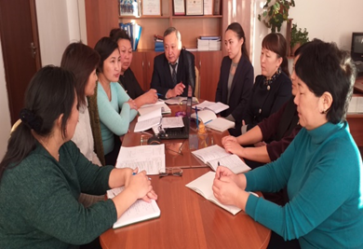
Lesson Study-дің мақсаты: оқушыларға білім алуға көмектесу және
топ мүшелерінің кәсіби дамуына ықпал ету.
Мұғалімдерден «Өзгеріс» тобы құрылды;
«Фокус» сыныбы таңдалып алынды;
Сыныптан А, В, С зерттелетін оқушылар,
Үш оқушыға сабақ барысында бақылаушы
мұғалімдер тағайындалды
«Фокус» сыныбында жаратылыстану , математика, орыс тілі
бойынша жұмыс жүгізу қарастырылды.

Slide 8
Ата-аналармен түсіністік жұмысы жүргізіліп, оқушылармен жұмыс
жасауға рұқсат алынды.

Slide 9
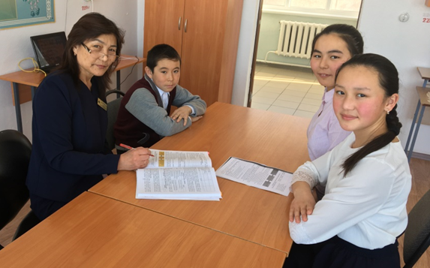
Оқушылармен жұмыс
Сабақтан кейін А,В,С оқушылармен сұхбат

Slide 10
Әр өткізілген сабақтан кейінгі талдау, ой бөлісу, бақылаушылардың пікірлері

Slide 11
Өзара келісім келеді
Сыйластық қарым-қатынаста болады
Нені және кімді оқытуды анықтайды
Нәтижелерін қорытады
Сыныптың оқу үлгерімін анықтайды
Зерттелетін оқушылардың меңгеру деңгейін анықтайды
Оқушылармен сұхбат жүргізеді
Талқылау жүргізіледі
Lesson Study мұғалім үшін

Slide 12
LESSON STUDY зерттеу сабағының тиімділігі:
Мұғалімдердің кәсіби педагогикалық білімін дамытады;
Ұжымдық мәдениетті қалыптастырады;
Әріптестер арасында кәсіби диалогты қалыптастырады, әрі дамытады; Бағдарламаны, ғылыми тұжырымдамаларды терең түсінуге көмектеседі;
Мүғалімдердің назарын оқушылардың білім қажеттілігіне аударады;
Мұғалімдер сабақты бақылау және кері байланыс беру дағдыларын қалыптастырады;
Оқушының оқуы, топпен жұмыс істеуі жақсарады;
Функционалдық сауаттылығы дамиды;
Қоғамға қажетті тұлға болып қалыптасады.
. LESSON STUDY- оқушыға саналы білім беруді көздеген, бір мақсатқа жұмылған ұстаздар шеберханасы.

Slide 13
Бақылаудағы оқушы | 2019-2020 оқу жылы | 2020-2021 оқу жылы | Динамика
А | 85 | 87 | +2
В | 86 | 89 | +3
С | 61 | 66 | +5

